Slide 1
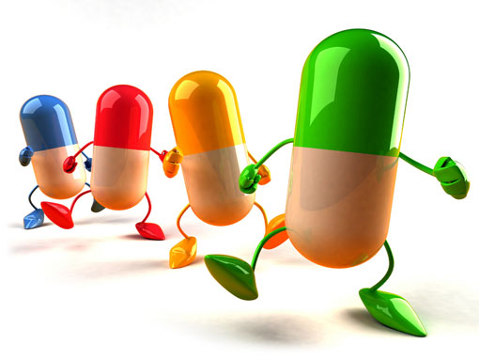
Витамины

Slide 2
Витамины - органические соединения, которые требуются организму в малых количествах, но не могут быть им произведены. Не содержат калорий и не могут быть использованы как топливо, однако они выполняют функцию регуляторов обмена веществ, которые управляют процессами синтеза энергии, роста, восстановления тканей. Сегодня известно тринадцать витаминов. Каждый из этих витаминов выполняет определенную функцию в организме, а также сложными путями взаимодействуют с другими пищевыми веществами.

Slide 3
Витамины делятся на две группы: водорастворимые и жирорастворимые. К жирорастворимым относятся витамины A, D, Е и К. Они откладываются в жировых тканях организма, в основном в печени. Прием жирорастворимых витаминов, особенно витамина D, в количествах, превышающих потребности организма в течение длительного периода времени может привести к тяжелым токсическим явлениям.

Slide 4
Витамин С - Поддерживает в здоровом состоянии кровеносные сосуды, кожу и костную ткань; стимулирует защитные силы организма; способствует обезвреживанию и выведению вредных веществ, улучшает усвоение железа. Свежие овощи, фрукты и ягоды(картофель, все виды капусты, шиповник, облепиха, перец сладкий красный и зеленый, смородина черная, петрушка, укроп, цитрусовые и др.)

Slide 5
Витамин B1(тиамин)-Участвует в обмене углеводов и обеспечении энергией нервной и мышечной системы (головного мозга, сердца и др. органов). Свинина мясная, горох, фасоль, крупа овсяная, гречневая, пшено, печень говяжья и свиная, сардельки свиные, колбаса любительская, горошек зеленый, хлеб из цельного зерна и муки 2-го сорта, ячневая крупа.

Slide 6
Витамин В2(рибофлавин)-Участвует в обмене жиров и обеспечении организма энергией. Важен для цветового зрения. Печень говяжья, яйца, сыр, скумбрия, творог, молоко и кисломолочные напитки, говядина, мясо куры, колбасы вареные, сельдь, треска, крупа гречневая, горошек зеленый, шпинат

Slide 7
Витамин В6(пиридоксин)- Участвует в обмене белка и аминокислот, процессах кроветворения. Важен для деятельности нервной системы, в том числе головного мозга, состояния кожных покровов, волос, ногтей, костей. Мясо животных и птиц, гречневая, перловая и ячневая крупы, пшено, фасоль, горох, хлеб цельнозерновой и из муки 2-го сорта, картофель

Slide 8
Ниацин (витамин РР)- Участвует в обмене углеводов и обеспечении организма энергией. Важен для нервной, мышечной системы, состояния кожных покровов, желудочно- кишечного тракта. Говяжьи печень и язык, мясо куры и кролика, телятина, говядина, баранина, крупа гречневая, свинина, колбасы вареные, треска, горох, фасоль, горошек зеленый, перловая и ячневая крупа, хлеб пшеничный из цельного зерна и муки 2-го сорта, орехи, кофе

Slide 9
Фолацин(фолиевая кислота)-Необходим для деления клеток роста и развития всех органов и тканей, нормального развития зародыша и плода, процессов кроветворения. Печень, а также зелень петрушки, шпинат, салат, фасоль, хлеб, крупы, творог, яичный желток, цветная капуста, зеленый горошек

Slide 10
Витамин B12(кобаламин)-Необходим для кроветворения и нормального развития нервных волокон. Животные продукты, особенно печень, мясо, рыба, сыр, яичный желток.

Slide 11
Витамин А-Обеспечивает восприятие света глазом. Необходим для нормального развития и поддержания в здоровом состоянии слизистых оболочек желудочно-кишечного тракта, органов дыхания, выделения и других. Поддерживает в активном состоянии иммунитет. Печень говяжья, свиная и тресковая, масло сливочное, яичный желток, икра кетовая. В растительных продуктах содержится бета-каротин: облепиха, морковь красная, шпинат, перец красный, лук зеленый, щавель, абрикосы,тыква, томаты и др.

Slide 12
Витамин D- Необходим для усвоения организмом кальция и фосфора, роста и развития костей и зубов. Печень рыб, жирная рыба (сельдь, кета, скумбрия и др.); икра, яйца, молочные жиры. Образуется в коже под действием ультрафиолетовых лучей.

Slide 13
Витамин E- Защищает клетки и ткани организма от повреждающего действия активных форм кислорода, физического и эмоционального напряжения(стресса). Растительные масла, зерновые, бобовые продукты, орехи и семена подсолнечника.

Slide 14
Витамин К- Участвует в свертывании крови и обмене веществ костной ткани. Цветная и белокочанная капуста, шпинат, щавель, тыква, печень, картофель, томаты, морковь, свекла и другие овощи, яйца

Slide 15
Потребление витаминов в дозах, превышающих верхний допустимый уровень потребления, может быть опасно для здоровья. Потребление больших доз витаминов может привести к серьезным побочным эффектам, а также нарушить тонкий баланс этих нутриентов в организме.

Slide 16
Презентация по валеологии. Выполнила студентка ФК-41 Тулупова Светлана

